Slide 1
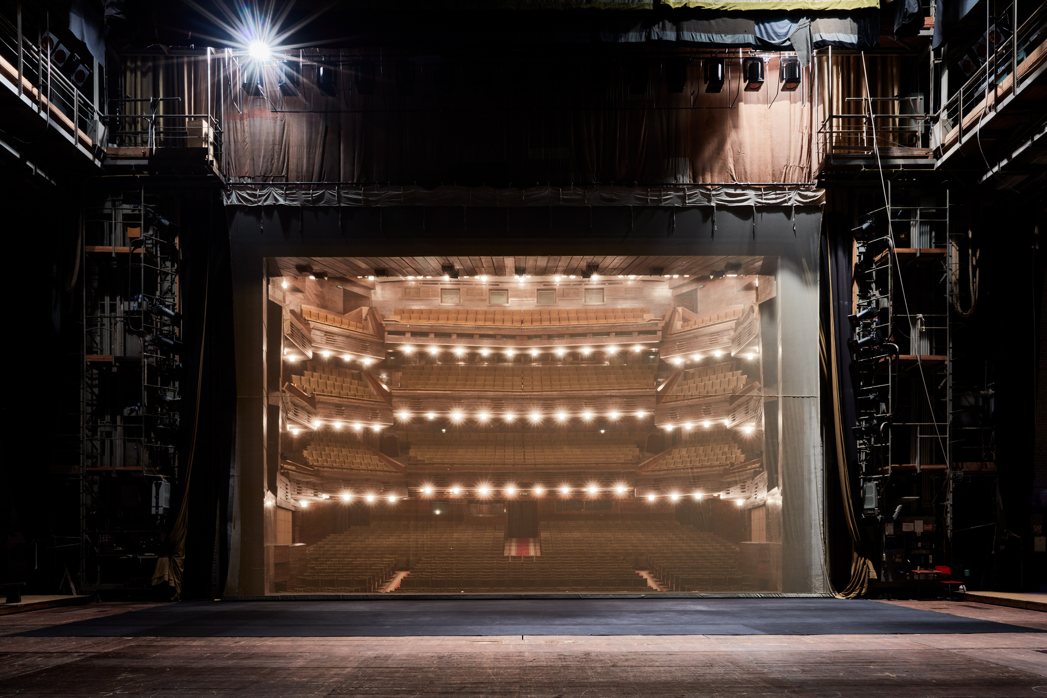
ТЕАТР
Онтология
Антропология
Десакрализация | Ресакрализация

Slide 2
ТЕАТР
Онтология
часть I

Slide 3
ТЕАТР
Лекция 5
Роль
Онтология

Slide 4
ТЕАТР
Кого играют актеры?
Онтология

Slide 5
ТЕАТР
Этос
Онтология

Slide 6
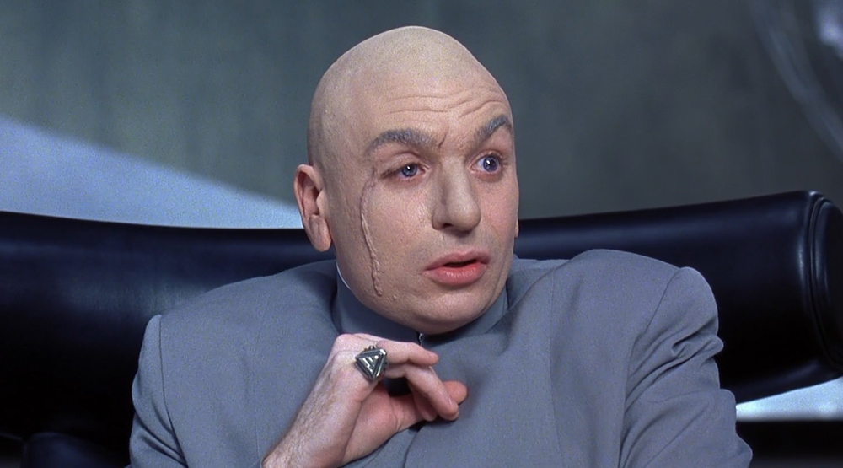
ТЕАТР
Просопопоэйя
Онтология
Доктор Зло

Slide 7
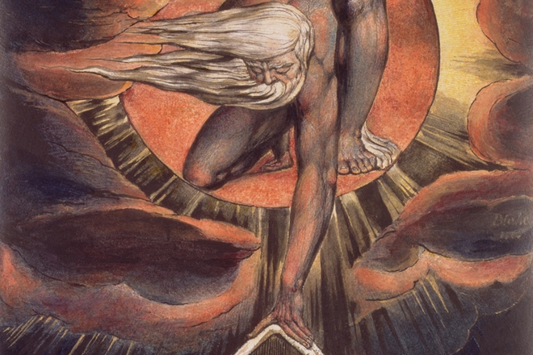
ТЕАТР
Онтология

Slide 8
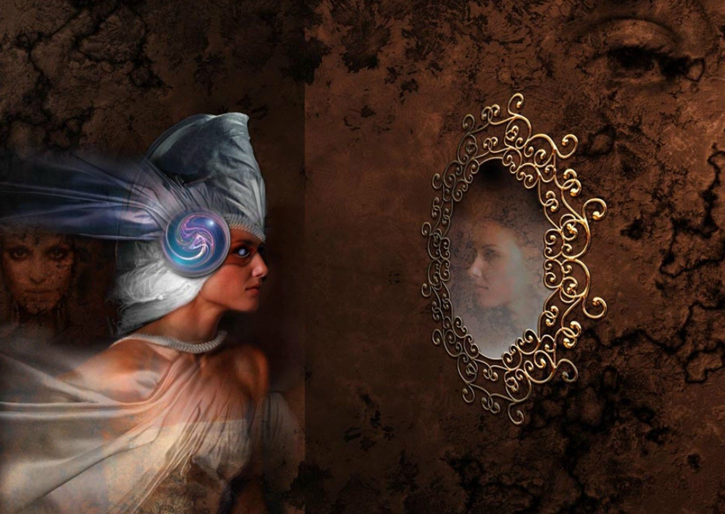
ТЕАТР
Онтология

Slide 9
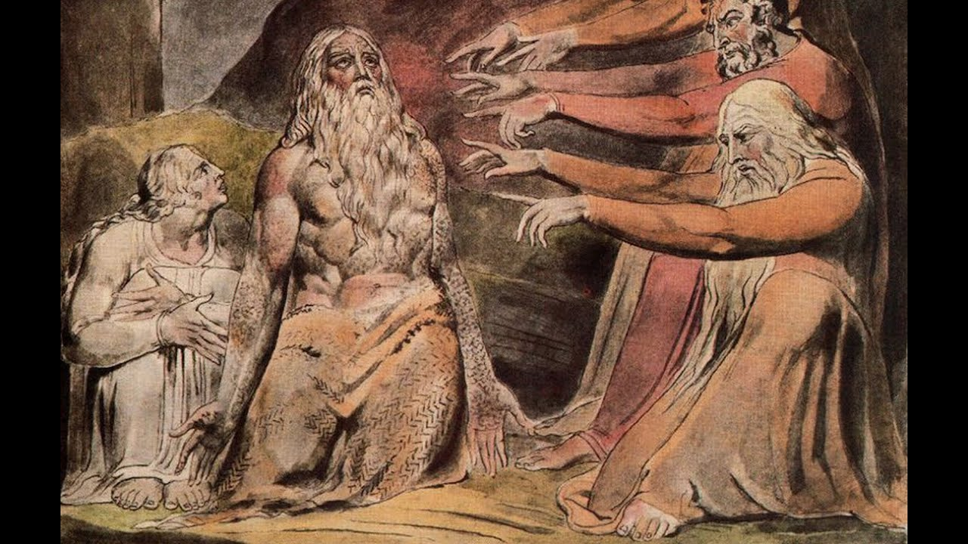
ТЕАТР
Онтология

Slide 10
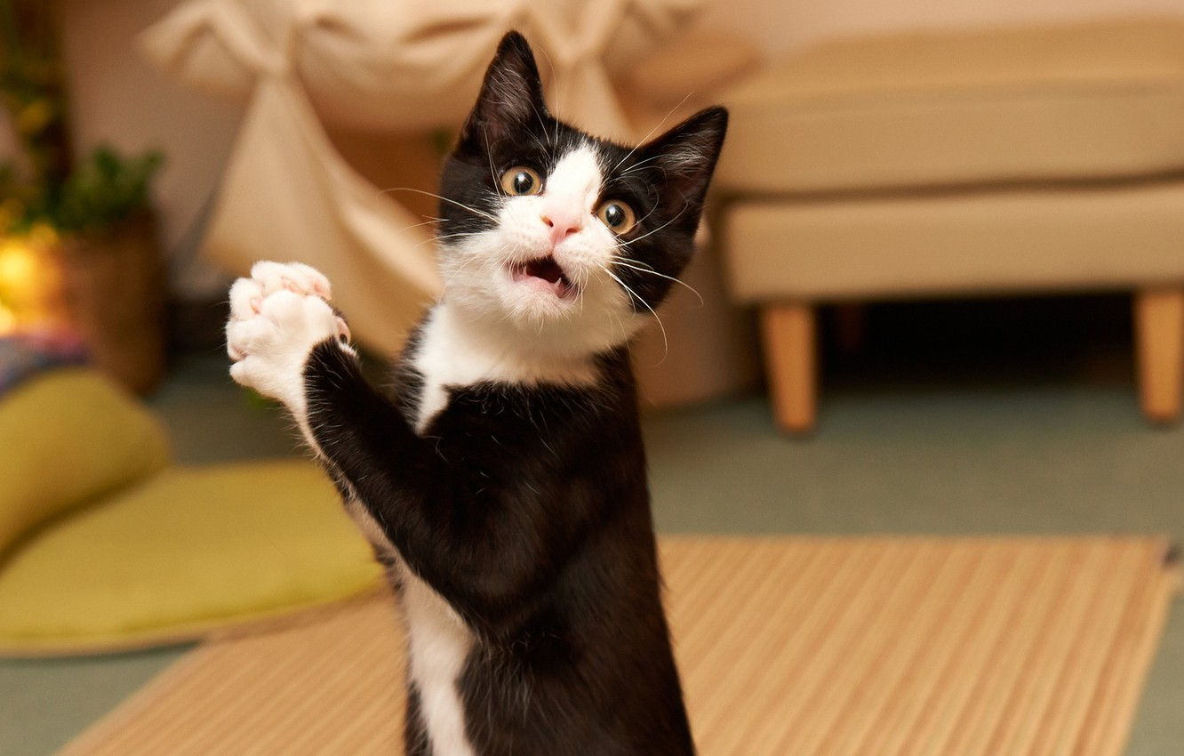
ТЕАТР
Онтология

Slide 11
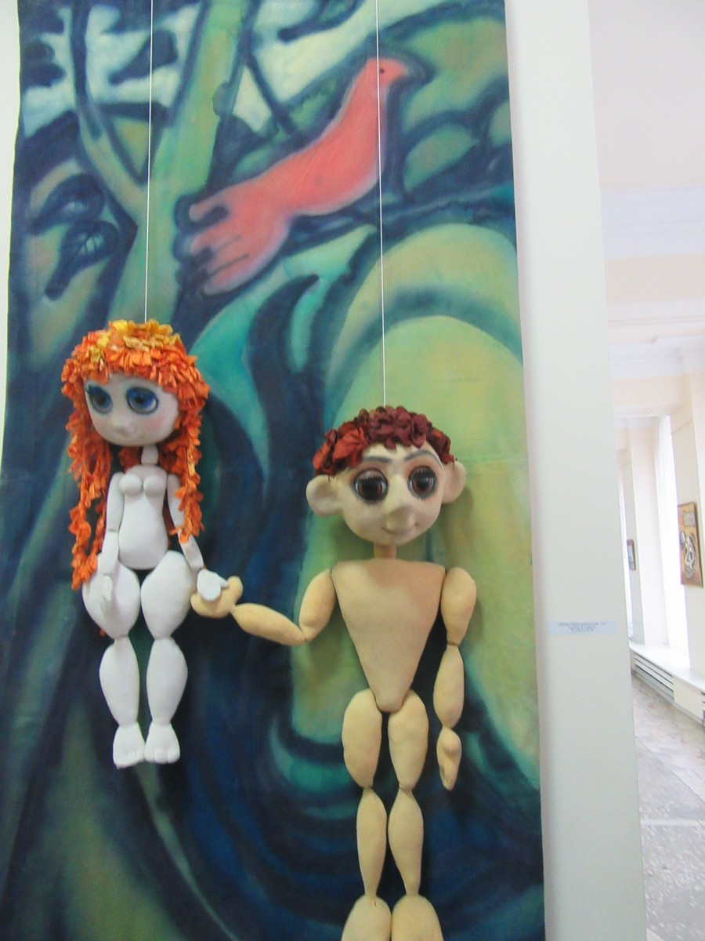
Онтология

Slide 12
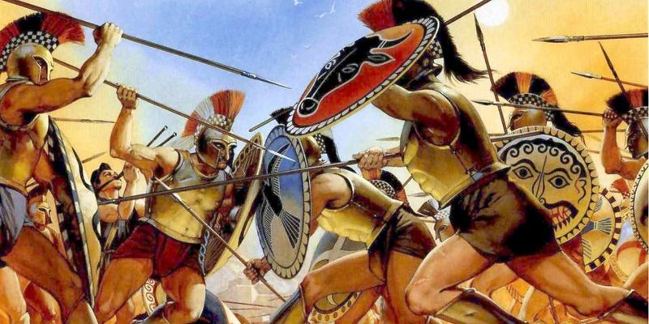
Онтология

Slide 13
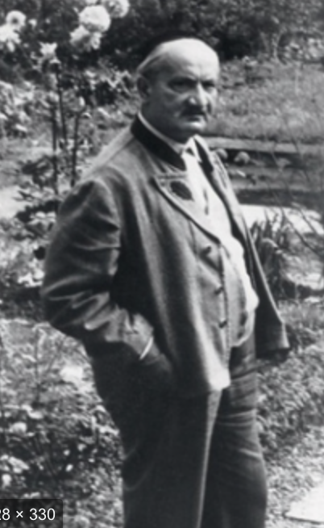
ТЕАТР
Das Sein ist ein Spiel,
in dem sich
der Mensch
als Mitspieler bewähren muss.
Онтология

